Slide 1


RECULL DE FOTOGRAFIES
DE LES ACTIVITATS DE LA
PRIMERA SETMANA DE MAIG
#lESeSTRELLESDECIRCENSQUEDEMACASA

Slide 2
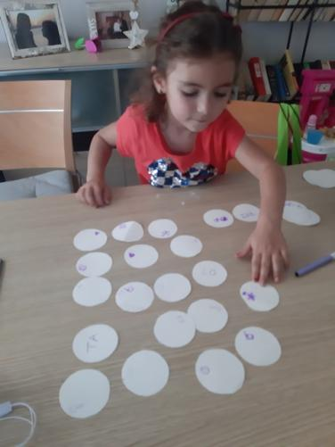
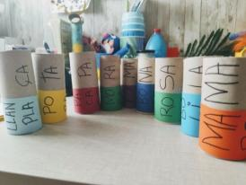
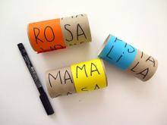
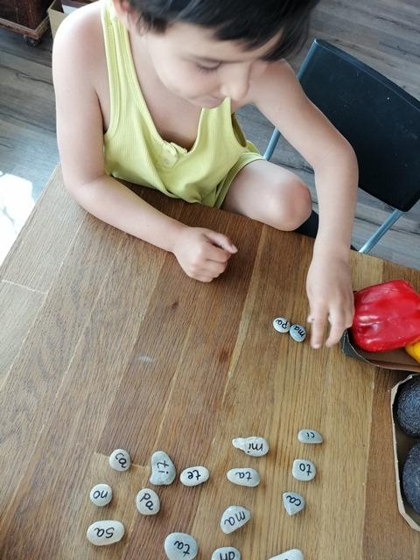
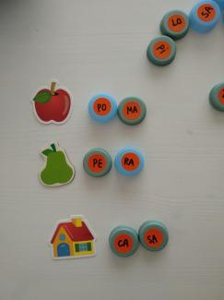
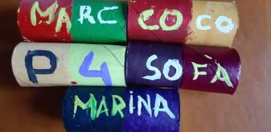
HOLA ESTRELLES DE CIRC, A CONTINUACIÓ VEUREU LA VARIETAT DE
MODELS QUE HAN SORTIT DE L’ACTIVITAT A PARTIR D’UNA PROPOSTA,
TOTES PERFECTAMENT CORRECTES I ACCEPTABLES.
ESTIC MOLT CONTENTA PER TOT EL QUE US ESTEU ESFORÇANT I ESTEU TRE-
BALLANT A CASA AMB ELS PARES I LES MARES.

Slide 3
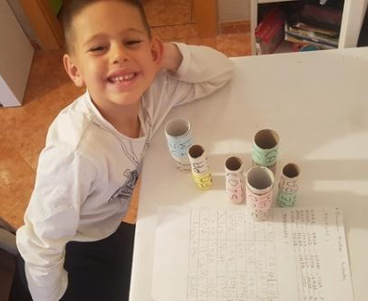
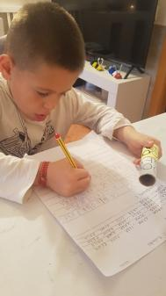
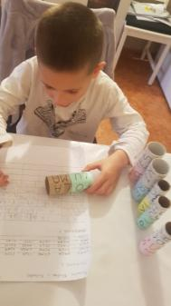
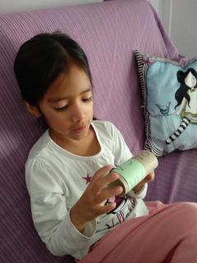
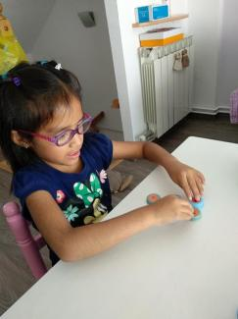
UNAI
DANIELA

Slide 4
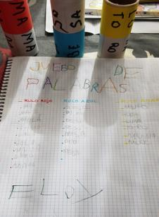
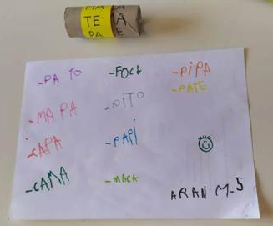
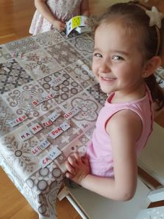
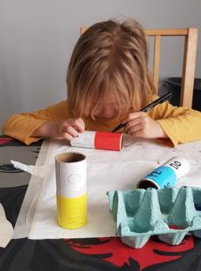
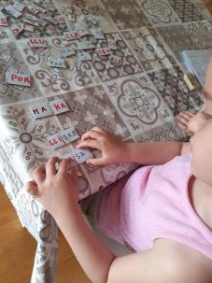
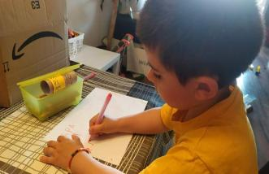
MARTINA
ELOY
ARAN

Slide 5
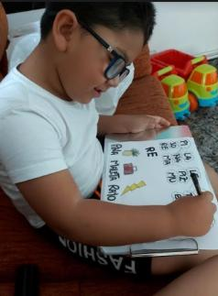
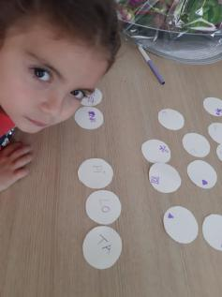
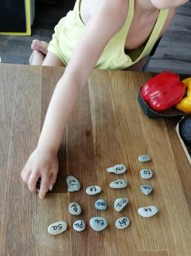
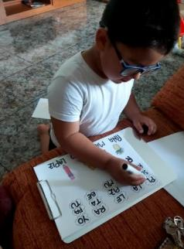
CARLA
DRITO
FROILÁN

Slide 6
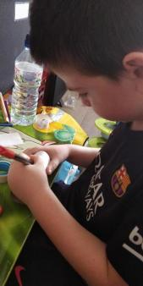
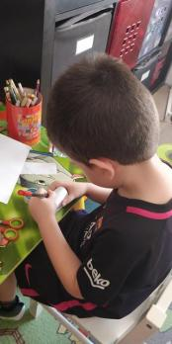
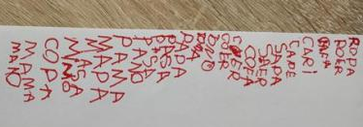
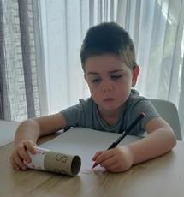
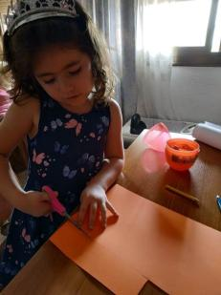
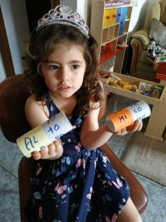
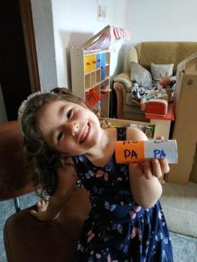
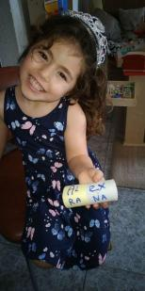
JAVIER
ALEX O

Slide 7
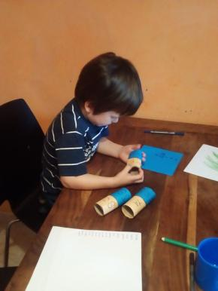
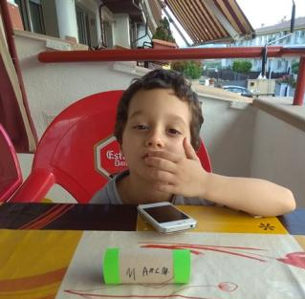
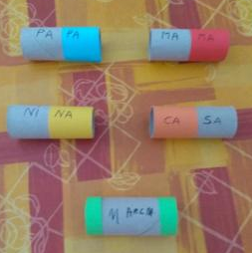
IVO
MARC M

Slide 8
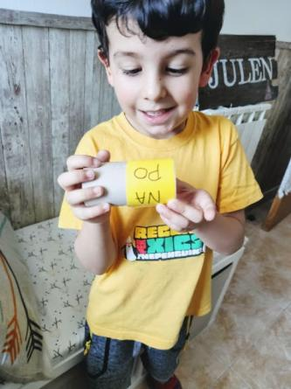

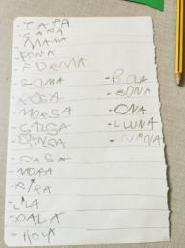
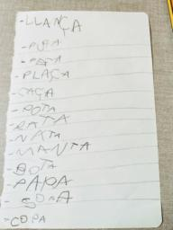
JULEN
MARC F

Slide 9
PERÒ AQUESTs NENS I NENES
NO DEIXEN D’APROFITAR EL
TEMPS, A PART DE TREBALLAR
MOLT, CONTINUEN TENINT
TEMPS PER FER MOLTES ALTRES ACTIVITATS, MIREU, MIREU…..

Slide 10
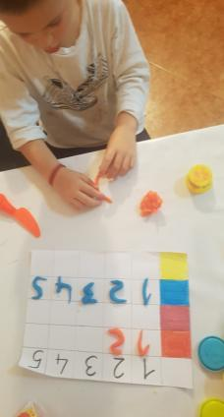
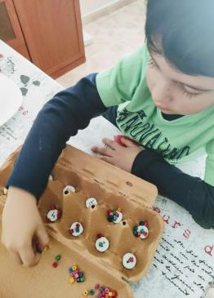
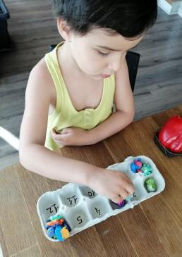
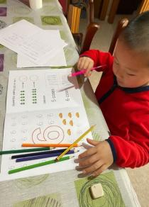
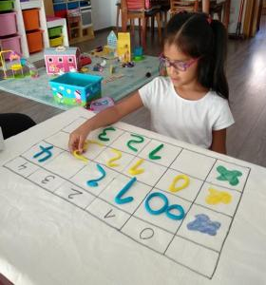

Slide 11
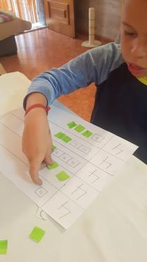
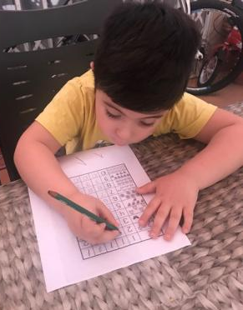
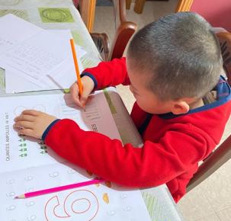
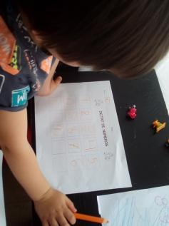
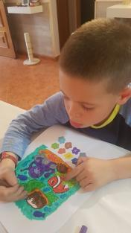
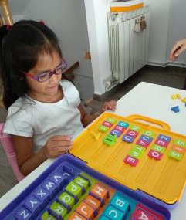

Slide 12
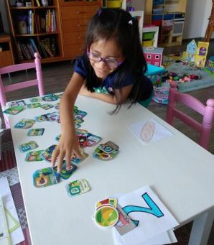
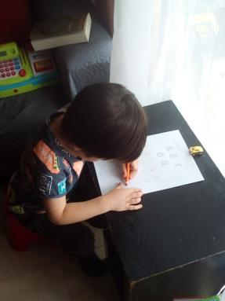
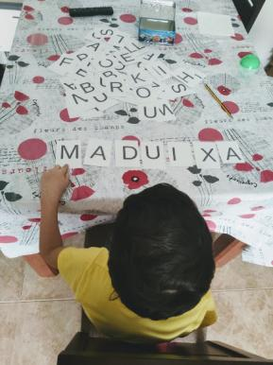
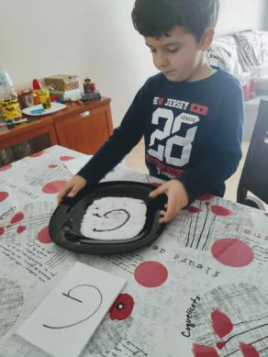

Slide 13





Slide 14
TAMBÉ APRENEN JUGANT,
SOLS O ACOMPANYATS,
EXPERIMENTANT, CUINANT..
MIREU, NO US HO PERDEU
…..

Slide 15






Slide 16






Slide 17





Slide 18
I NO PODIA FALTAR EL
CONTACTE AMB LA NATURA,
ELS ENCANTA GAUDIR
DE LES PETITES SORTIDES AL
CARRER PER PASSEJAR, JUGAR,
PRENDRE L’AIRE I EL SOL…

Slide 19



Slide 20




Slide 21




Slide 22

PER
FER-HO
POSSIBLE
FAMILIES!

